Slide 1

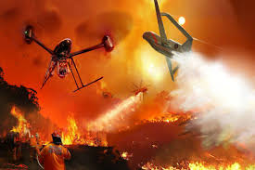

Ñawiy
Space Apps CHILE 2017

Slide 2
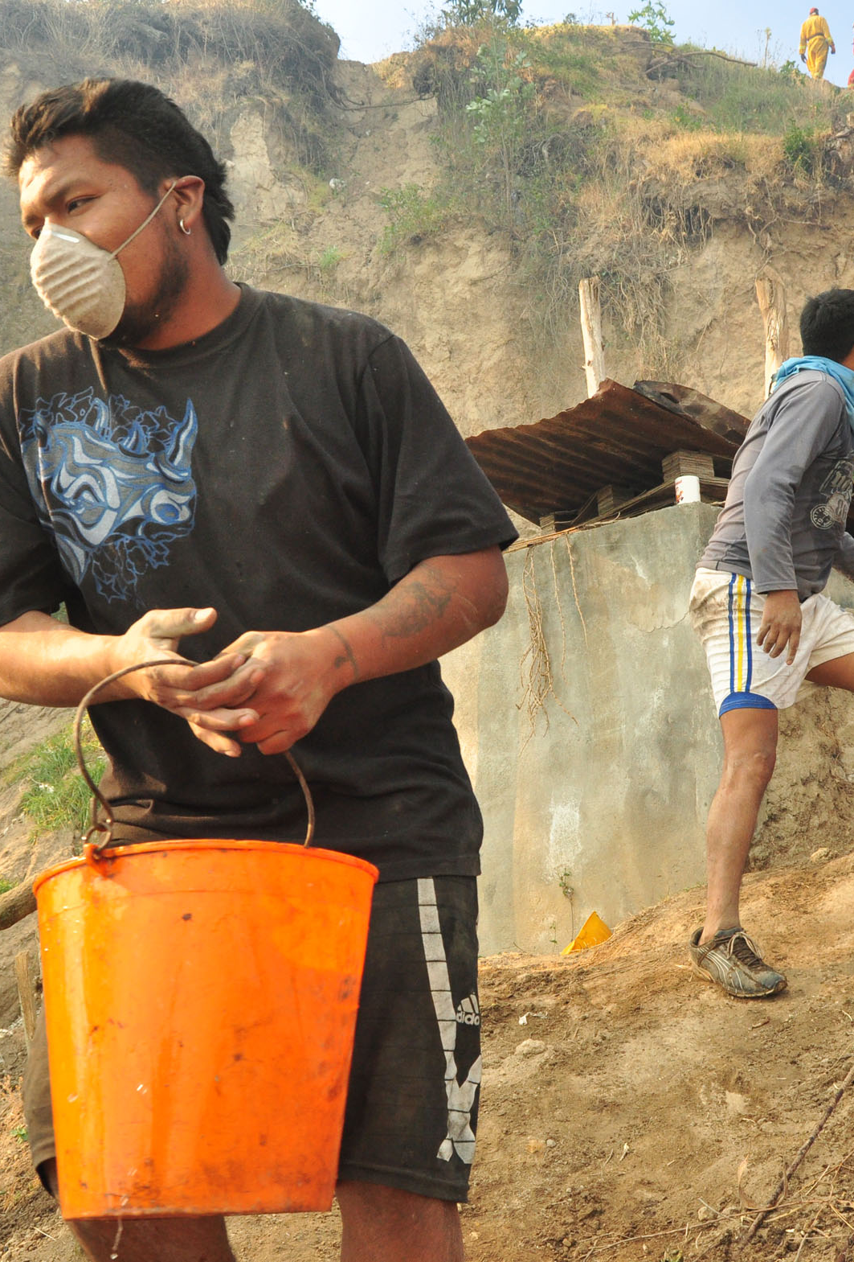


WHO
INTEGRANTES
-Camila Claro
-Victor Triviño
-Macarena Rebolledo
-Ricardo Cartillo
-Felipe Reyes
-Pablo Liberona
Incendio FEB – 2017:
¿Cuántas familias quedaron damnificadas?
Esto nos motivó a desarrollar una solución colaborativa, eco-amigable y de rápida respuesta
Todos nosotros podemos ayudar a combatir incendios!
Les explicaré por qué…
+

Slide 3
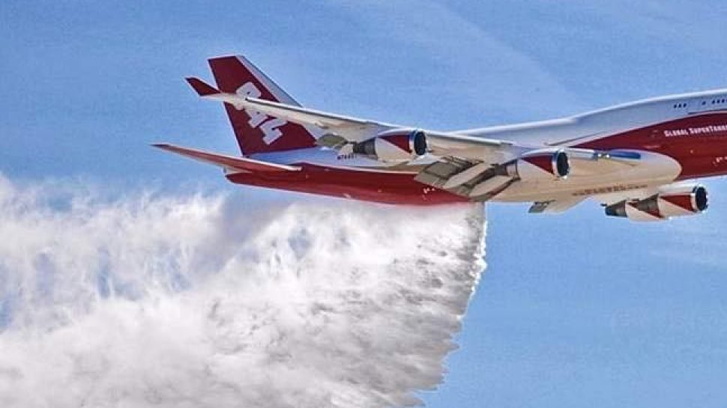

WHY
Hubo respuestas tardías
Gente
Bosques
Económico
KILLER DATA: +7000 Damnificados!
+1500 casas destruidas
+350 muertos
141.000 hectáreas

Slide 4

WHAT
Ñawuy
Plataforma Web
Plataforma Aérea
+APP
+VISION ARTIFICIAL
Plataforma web colaborativa
Plataforma aérea
Uso APP
Uso Visión Artificial

Slide 5


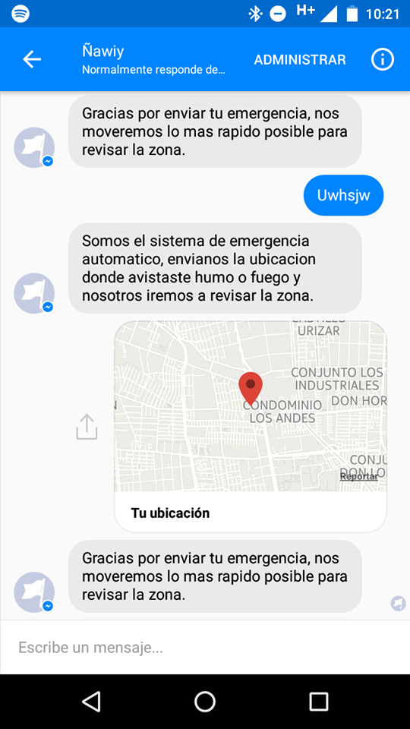
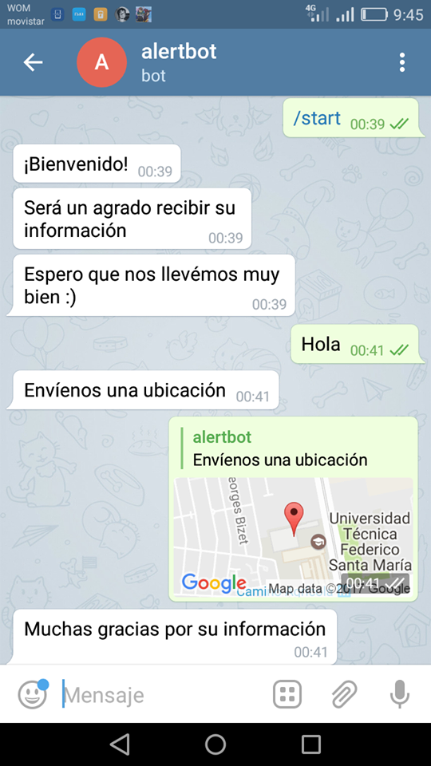
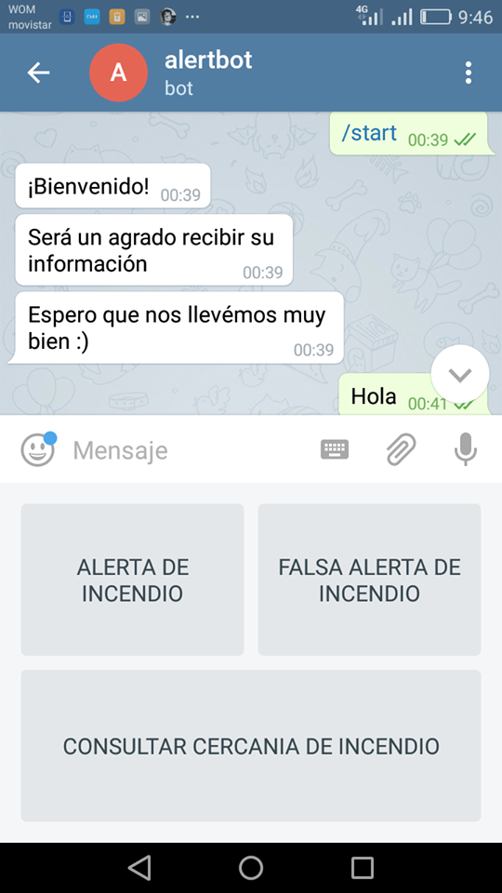
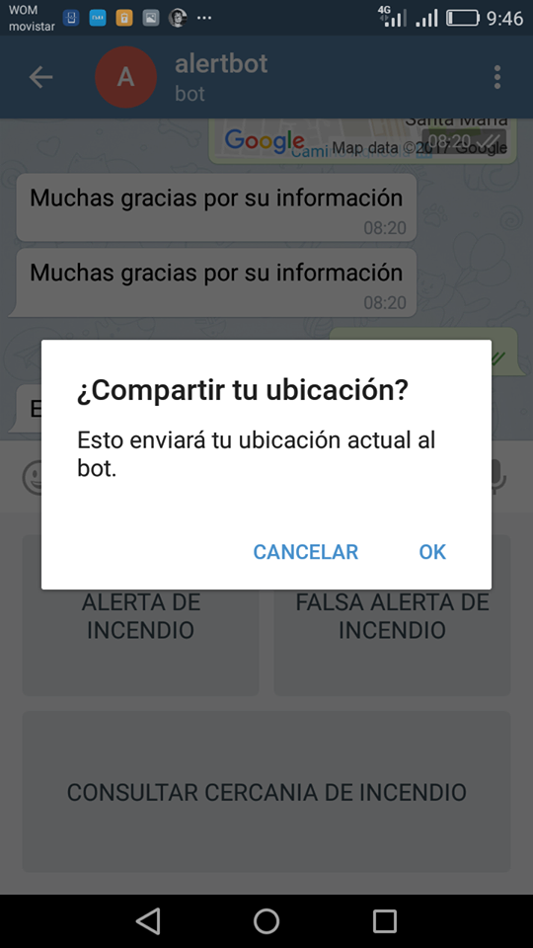
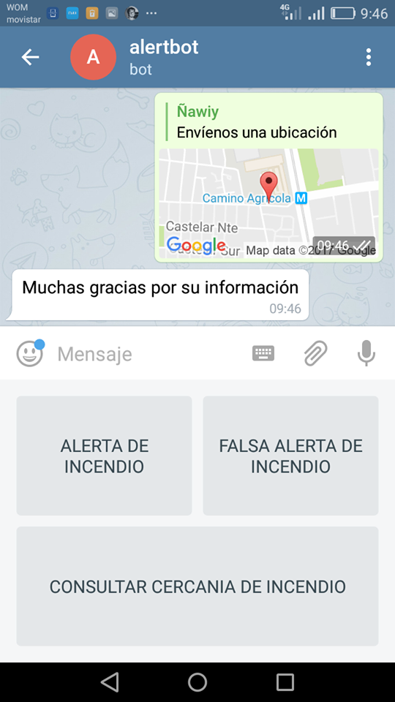
Primer Pilar: Plataforma Web

Slide 6

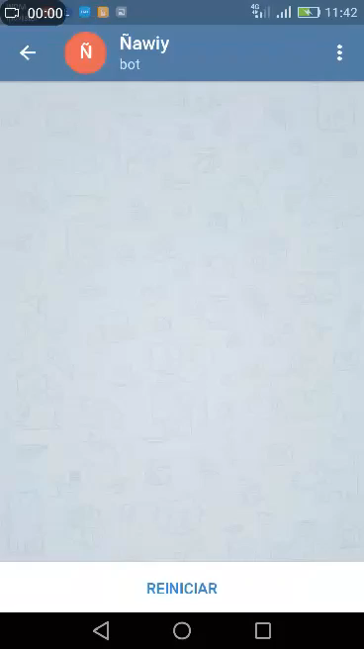
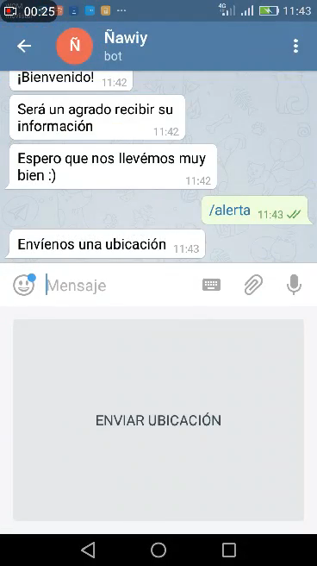
Enviar Ubicación
APP
Inicio

Slide 7
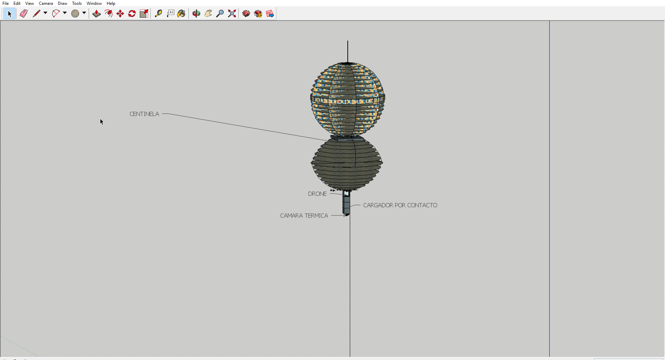
Segundo Pilar: Plataforma Aérea “Ñawiy”
GLOBO

Slide 8
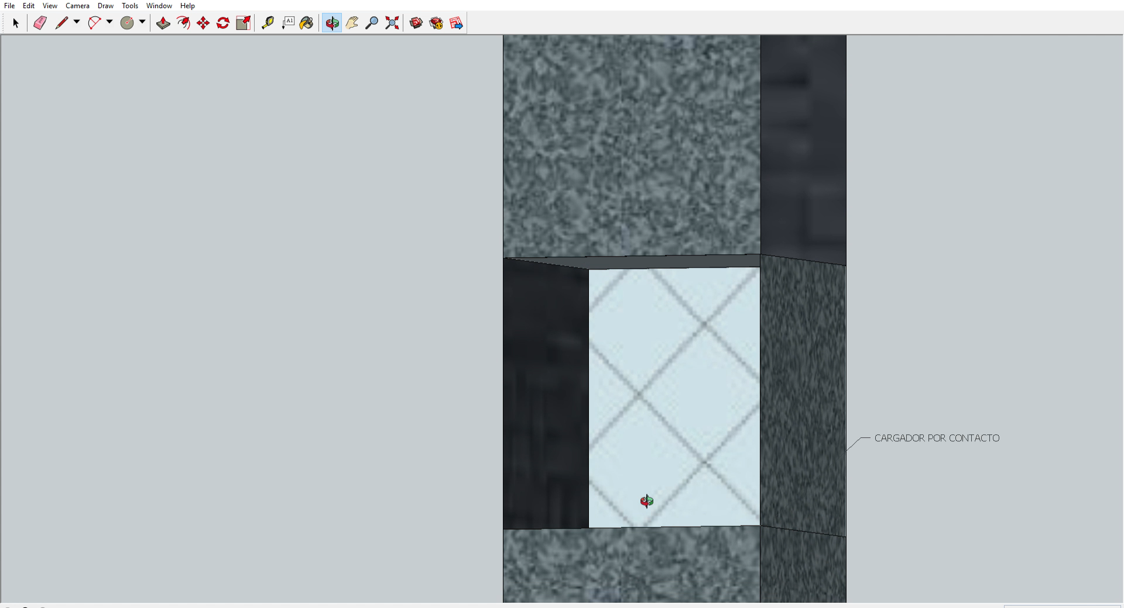
CÁMARA + OpenCV

Slide 9
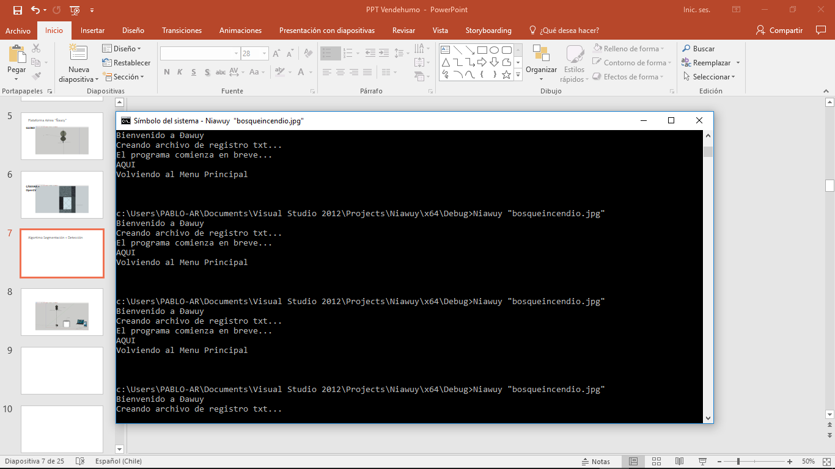
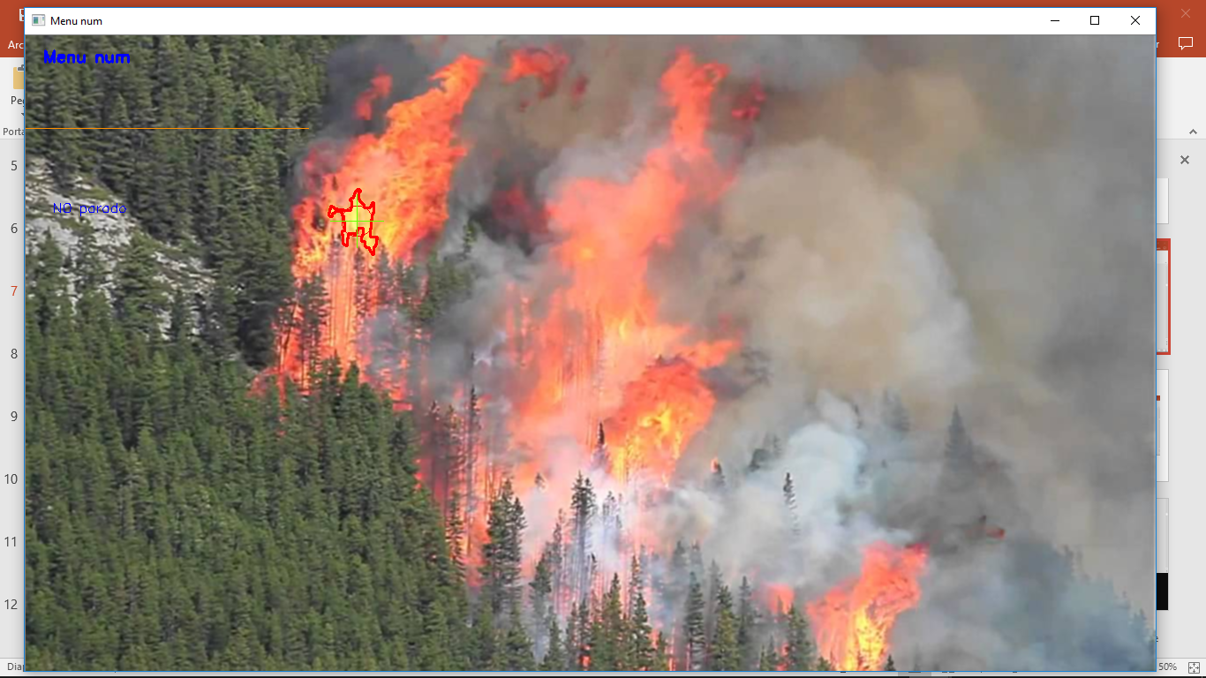
Algoritmo Segmentación + Detección

Slide 10
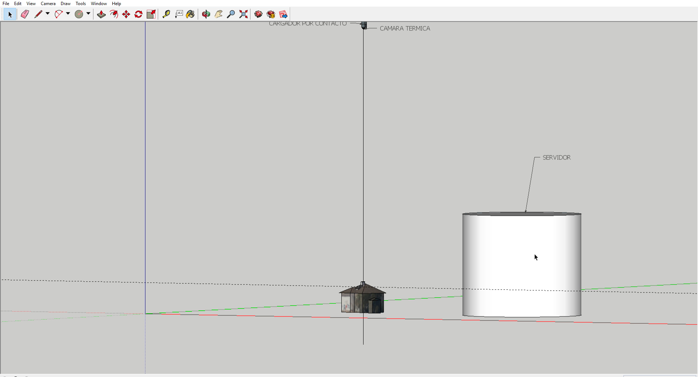
Estación Servidor

Slide 11
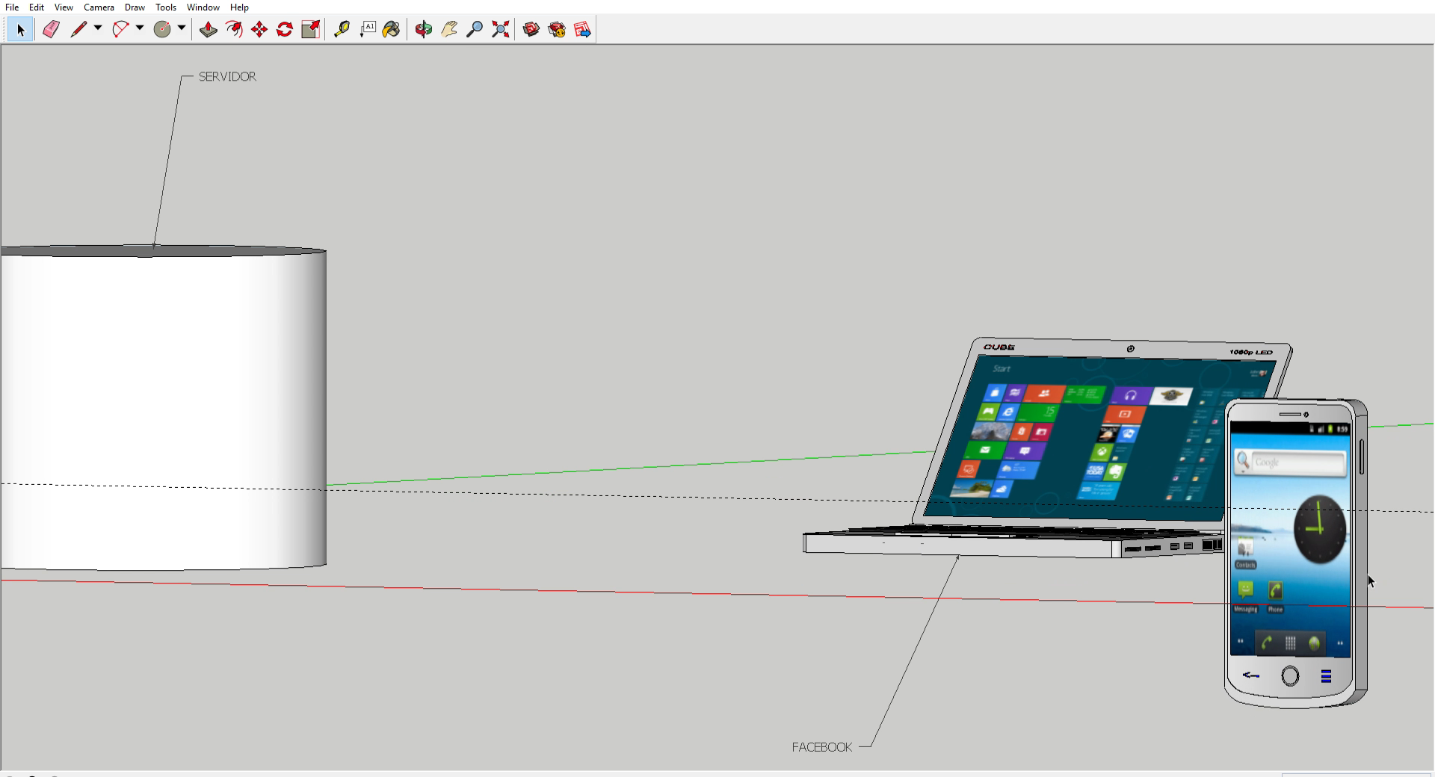
APP Crowdsourcing

Slide 12
IMPACTO
Cambio radical en combatir/prevenir los incendios forestales.
Implementarse en zonas urbanas con plan cuadrante.
A FUTURO…
Pool de Datos satelitales

Slide 13
¡GRACIAS!
Space Apps CHILE 2017

